Slide 1
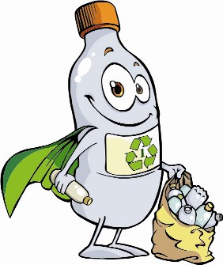
PET
PALACK
PROJEKT
5. a osztály

Slide 2
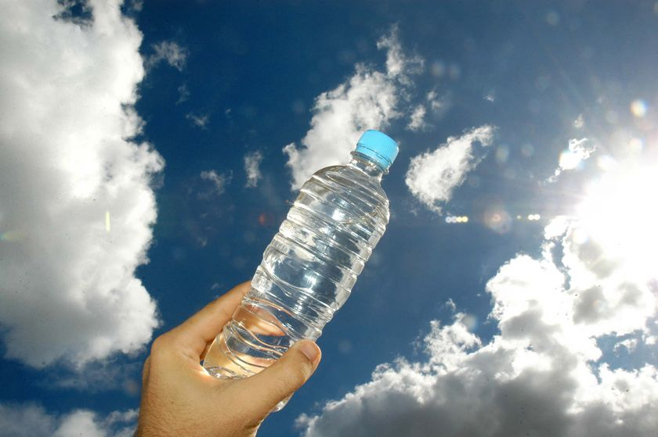
PET- palack
Poli(etilén-tereftalát)

Slide 3
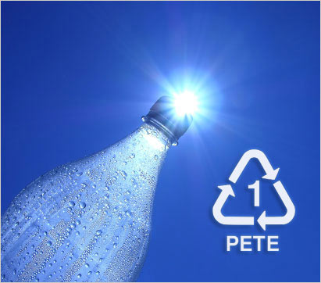
Miből áll a PET- palack?
Palackokat és egyéb üreges testeket polietilénből, PVC-ből és egyéb műanyagból lehet előállítani, fúvással.

Slide 4
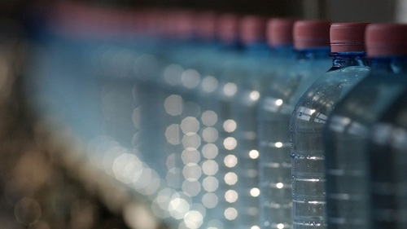
Fizikai és kémiai tulajdonságok
- Hőre lágyuló műanyag
- Nagyon könnyen hőformázható
- Jó ütésálló képesség
- Jó hőállóság
- Kiváló átlátszóság
- Jó hidegállóság
- Élelmiszercsomagolásra alkalmas

Slide 5
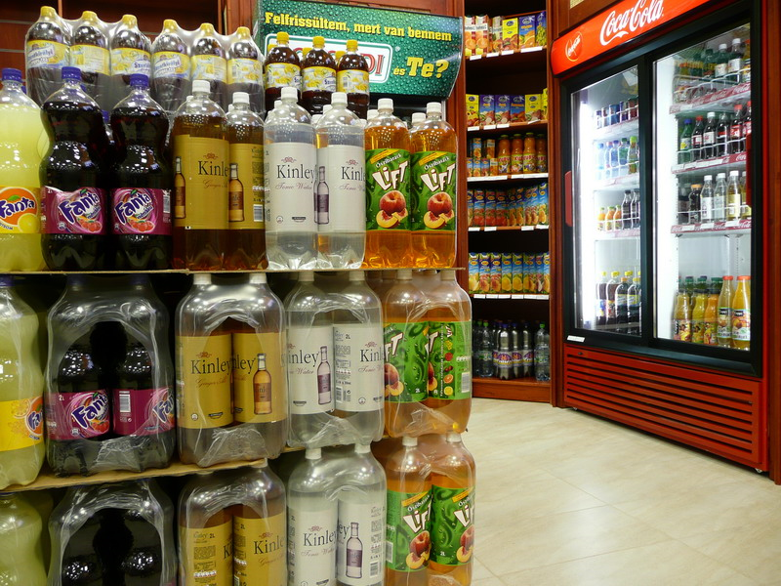
A pillepalackok forradalmasították az üdítőpiacot…

Slide 6
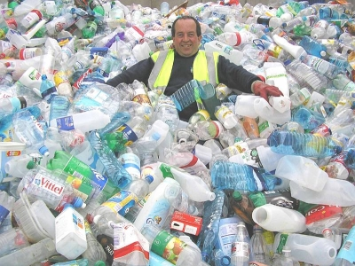
…azonban a kényelmes megoldást ígérő műanyag tömeges megjelenése automatikusan hozta magával a hulladékkérdést.

Slide 7
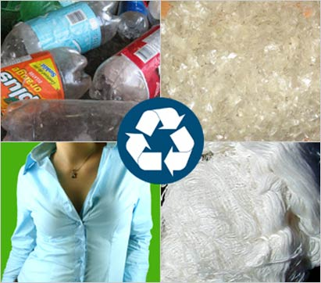
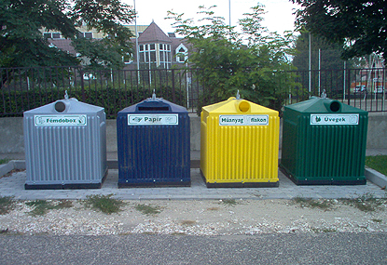
Ma Magyarországon csaknem másfél milliárd pillepalack kerül évente forgalomba.
Mit tehetünk?
Gyűjtsük szelektíven!
Hasznosítsuk újra!

Slide 8
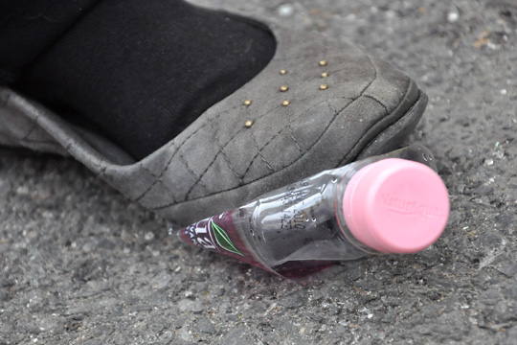
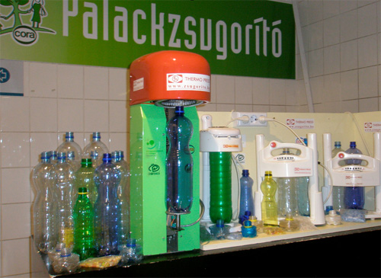
Egy PET palack nyomában
A taposás nagyjából 25%-ra csökkenti a PET-palackok térfogatát. Ennél még hatékonyabb, 8%-ra történő zsugorodást érhetünk el egy speciális készülék segítségével.

Slide 9
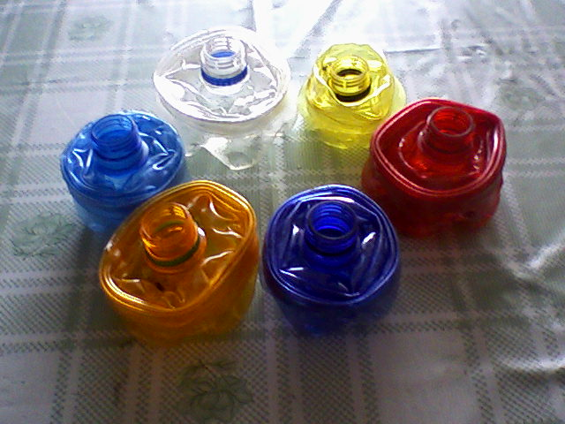
A lapos PET-palack azért jó, mert így a szállítást végző autó kevesebbszer fordul, energiát spórol, és kevésbé terheli a környezetet.

Slide 10
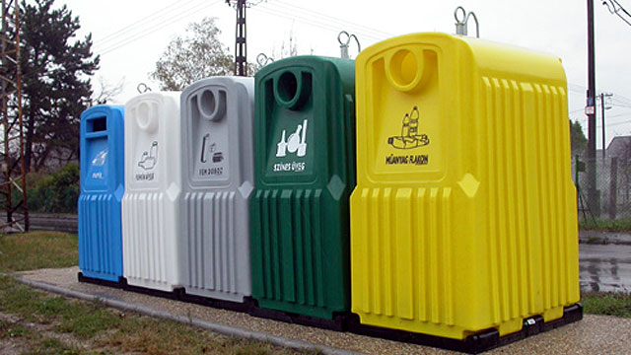
A palackunk a szelektív gyűjtősziget szép sárga, műanyag-hulladékos fakkjában végezte.

Slide 11
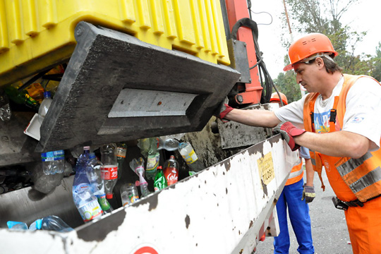
Emel a daru, nyílik az edény, ömlenek a palackok

Slide 12
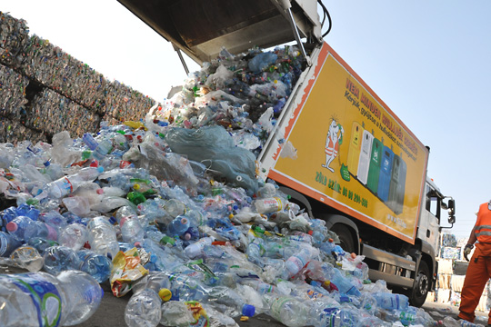
Az ürítés: több férne el, ha összenyomnák

Slide 13
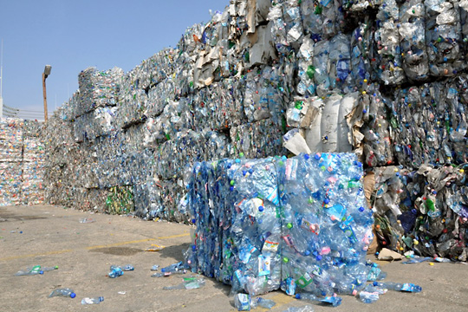
Pazarlásunk bizonyítéka, de ez legalább hasznosul

Slide 14
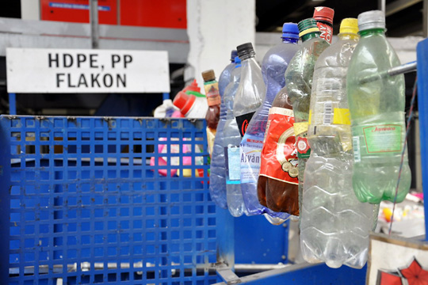
Szín alapján válogatják szét a flakonokat

Slide 15
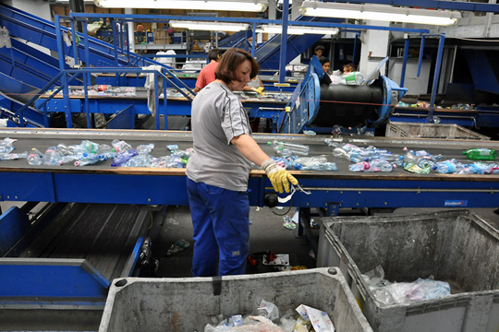
A gép hibáit javítják a szortírozók, iszonyú a hangzavar

Slide 16
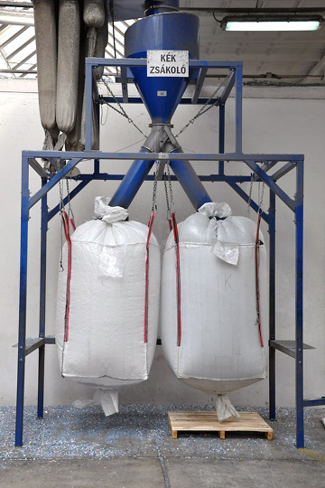
Így zsákolják a ledarált palackokat

Slide 17
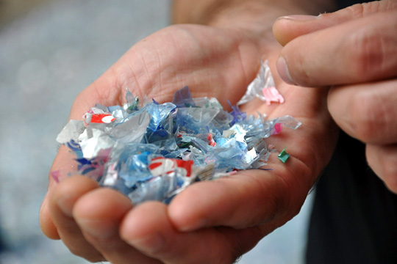
Darálás után, mosás előtt: itt még papírral szennyezett

Slide 18
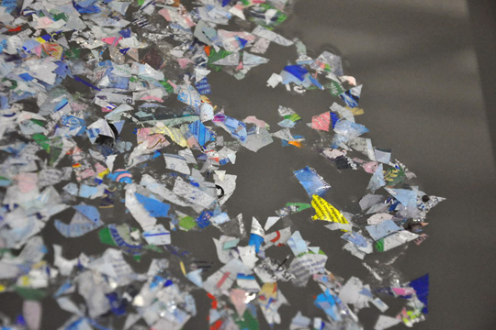
A szétválasztás: a papír fent marad, a műanyag lesüllyed a vízben

Slide 19
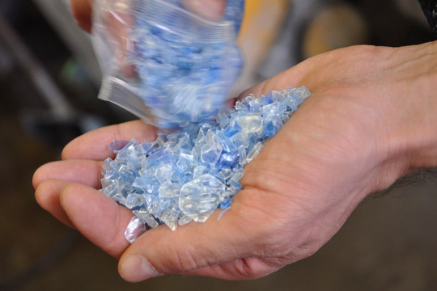
Újrahasznosításra kész a nyersanyag

Slide 20
A PET-ből gyártott termékek döntő hányadát a textiliparban hasznosítják. Így lesz például 27 darab másfél literes ásványvizes palackból egy polárpulcsi.

Slide 21
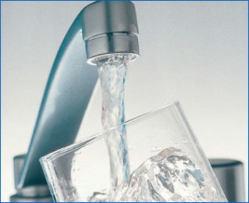
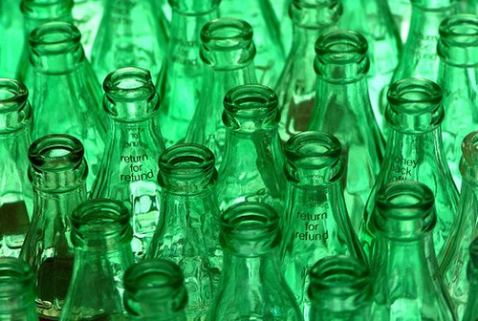
De az újrahasznosított műanyag is csak műanyag, a környezetet ugyanúgy terheli! Keressük inkább az üveges, természetes, (sajnos egyre ritkább) visszaváltható megoldásokat, és igyunk csapvizet!

Slide 22
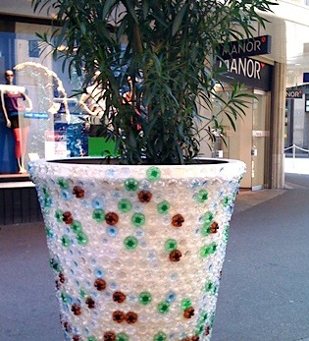
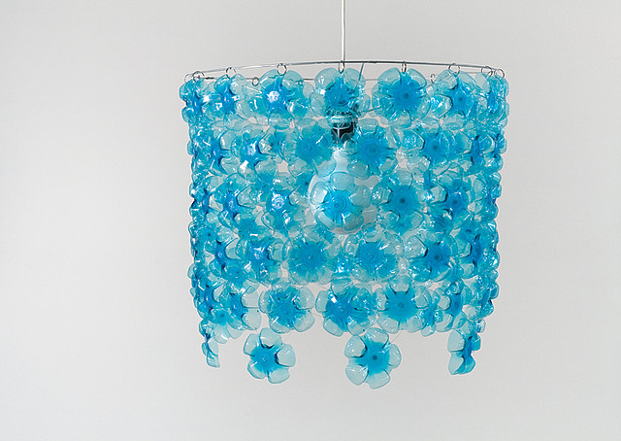
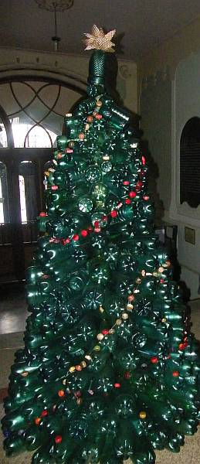
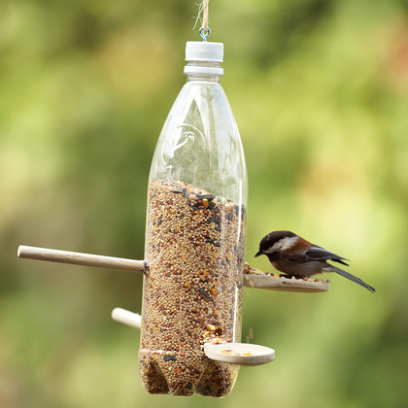
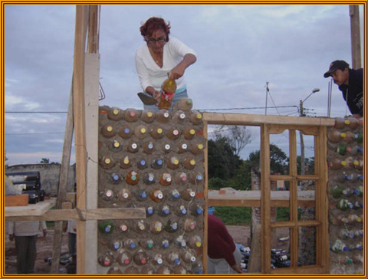
Egyéb ötletek

Slide 23
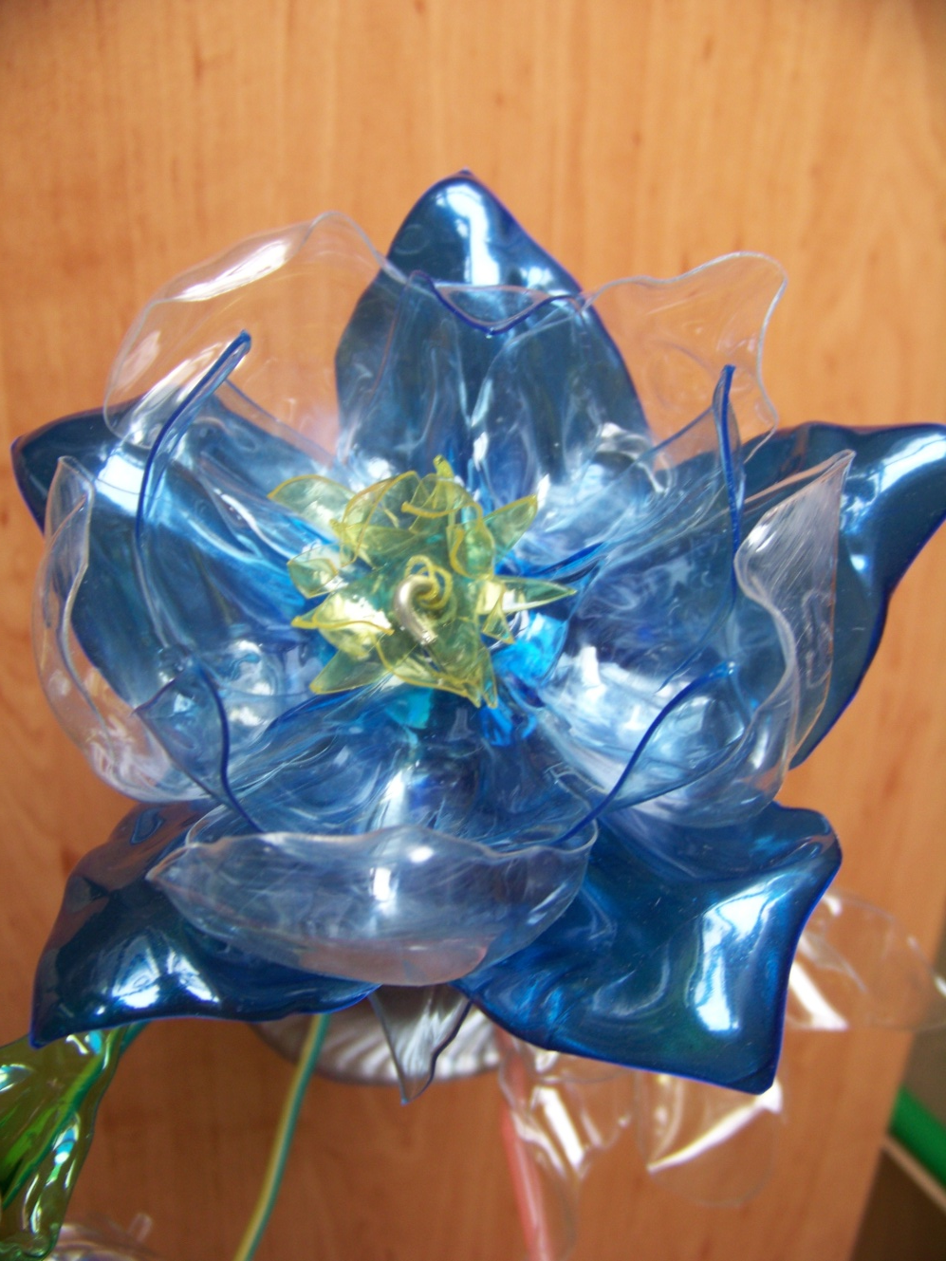
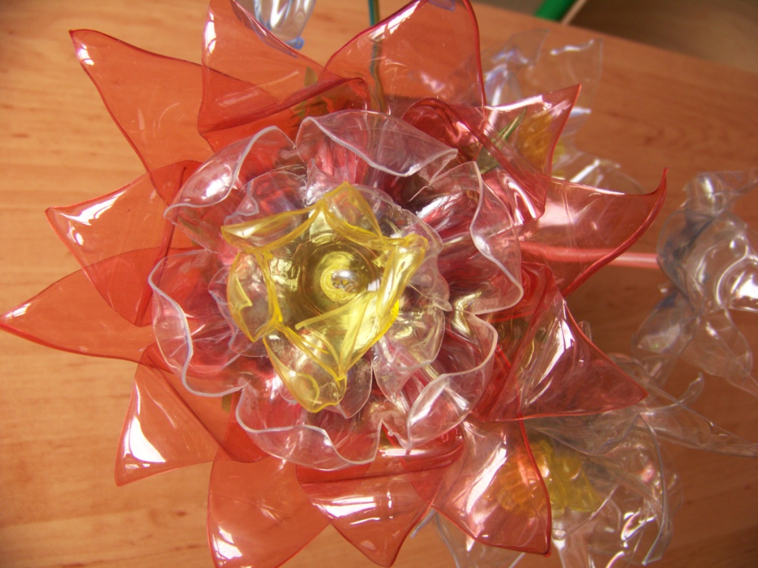
Mi virágot készítettünk anyák napjára .

Slide 24
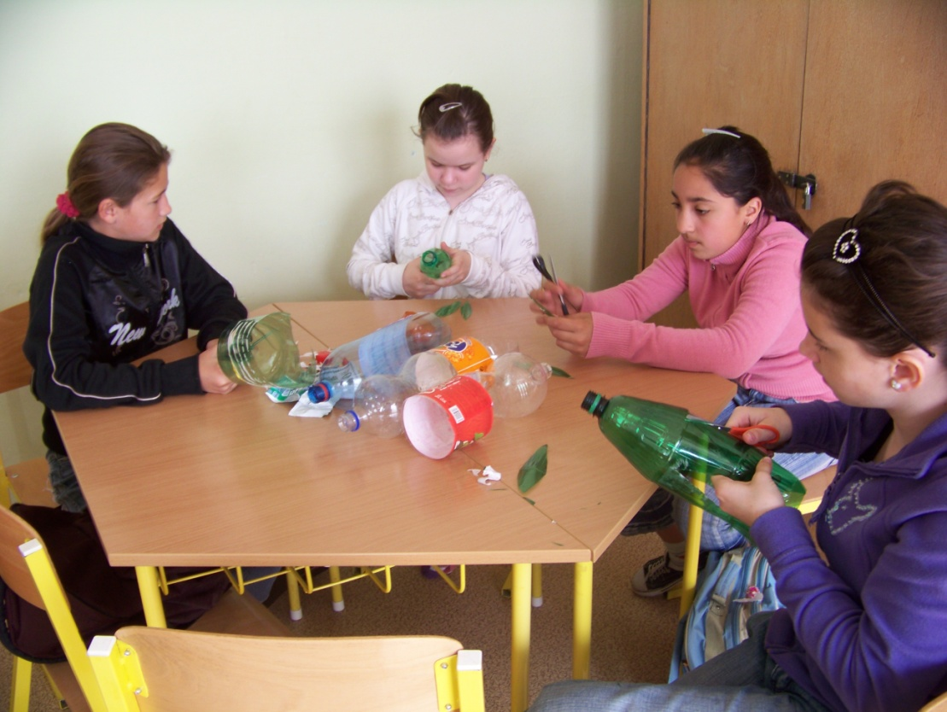
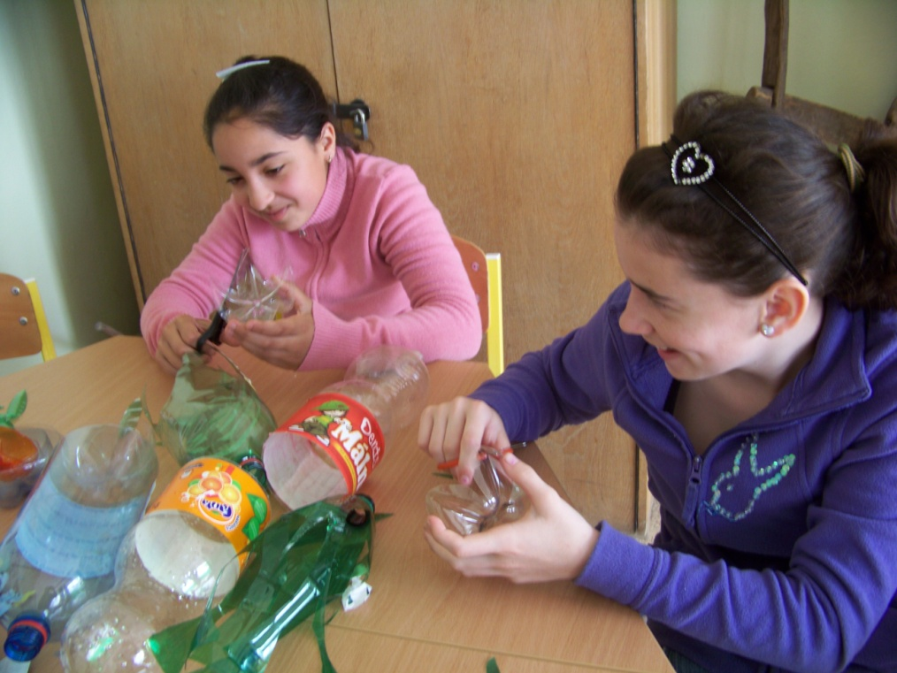
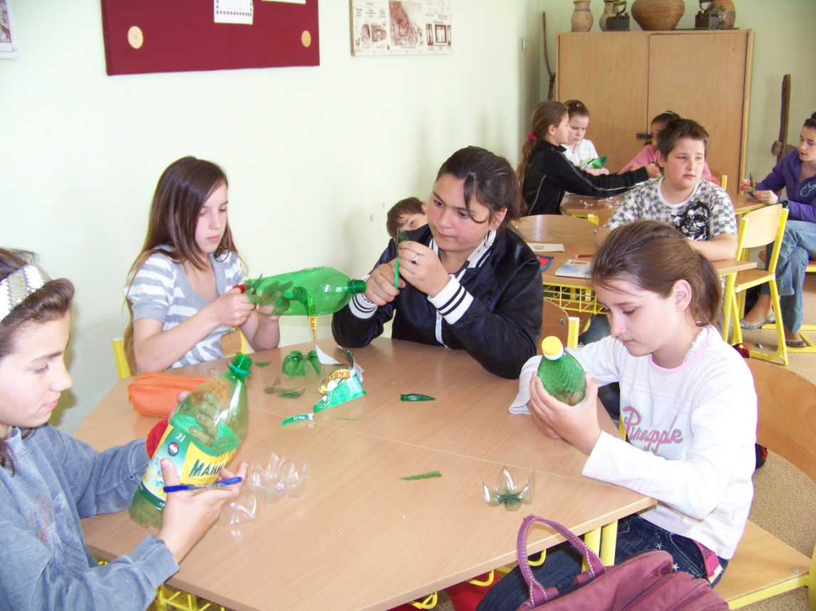
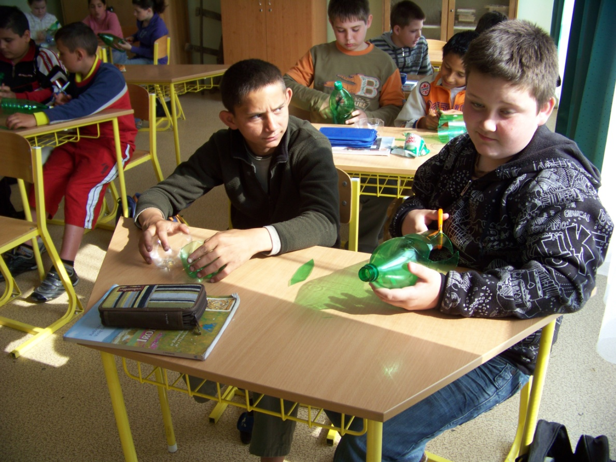

Slide 25
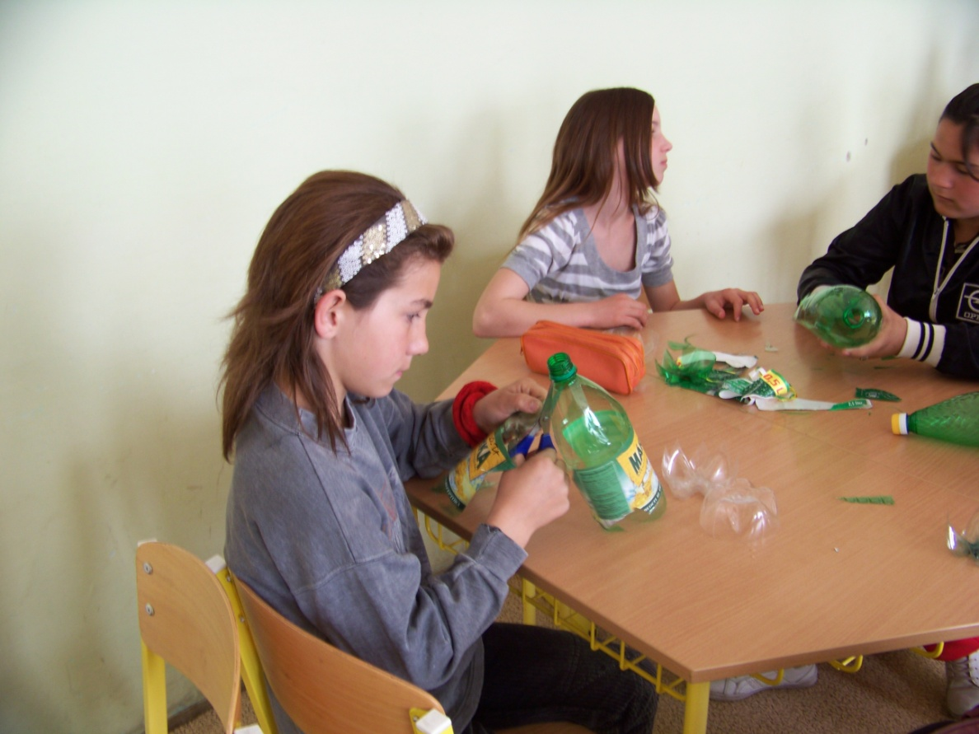
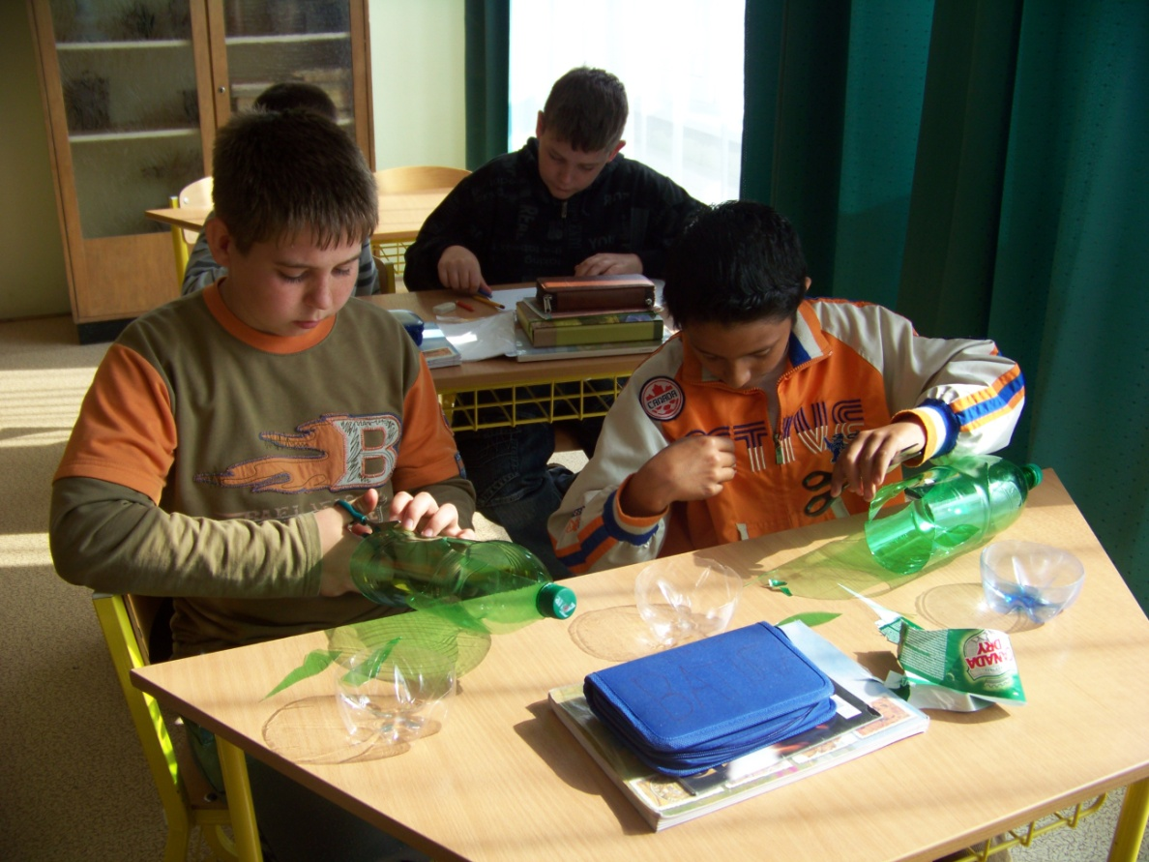
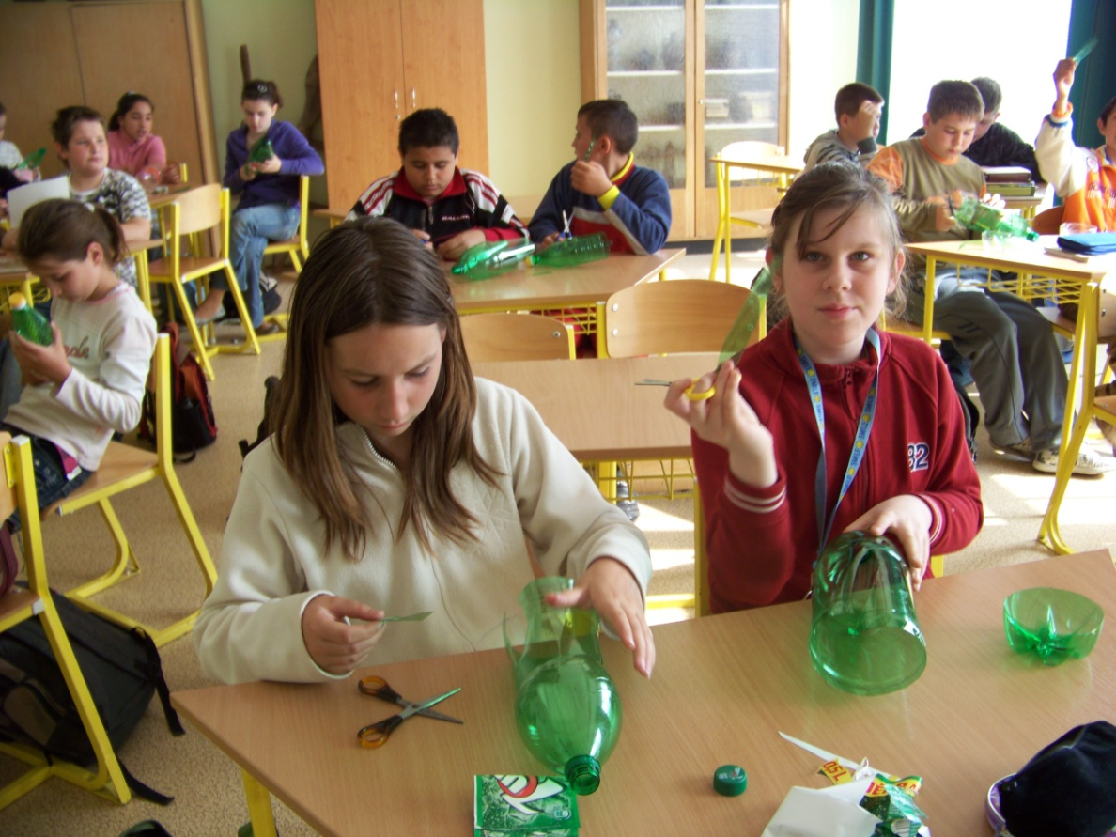
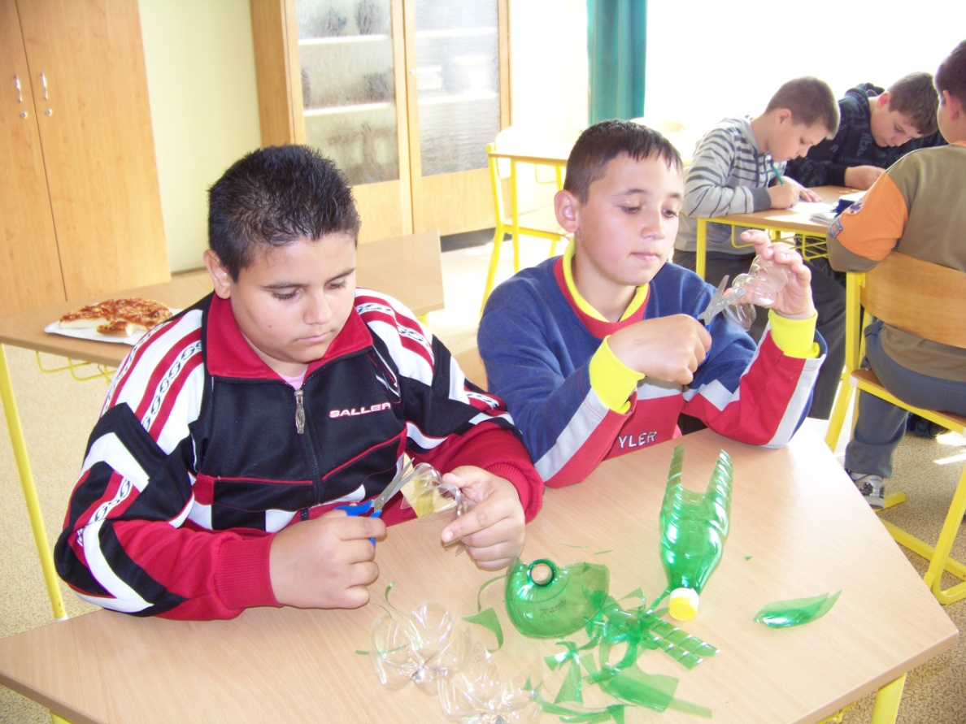

Slide 26
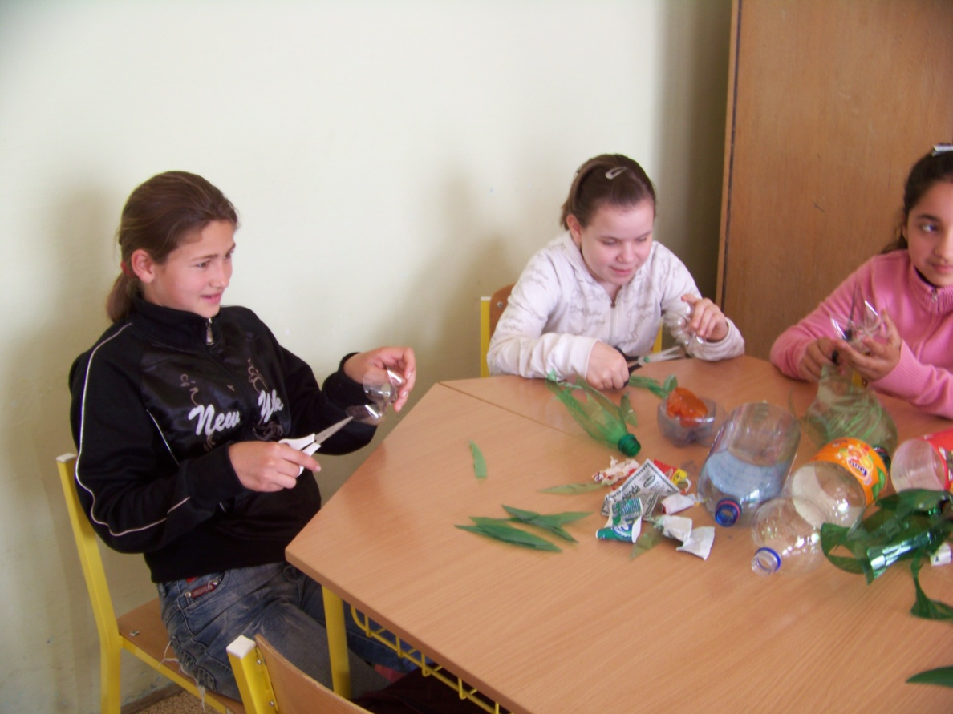
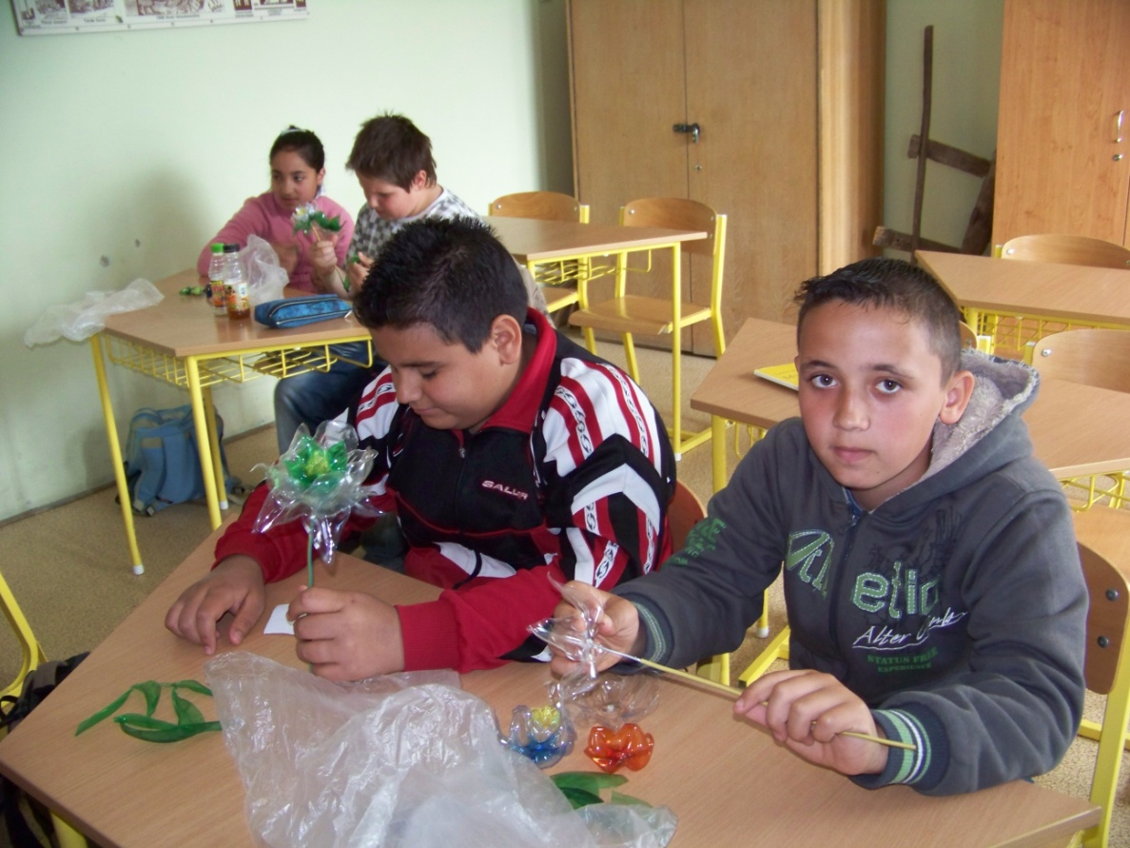
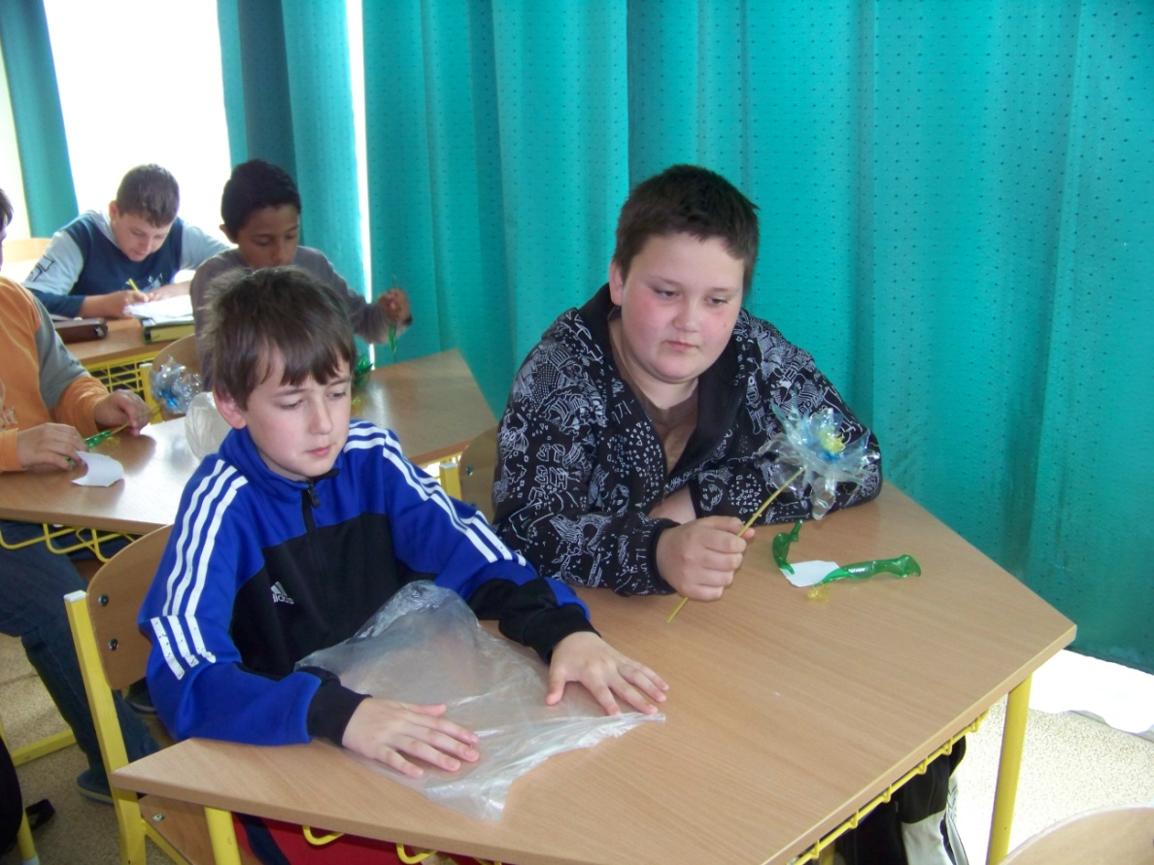
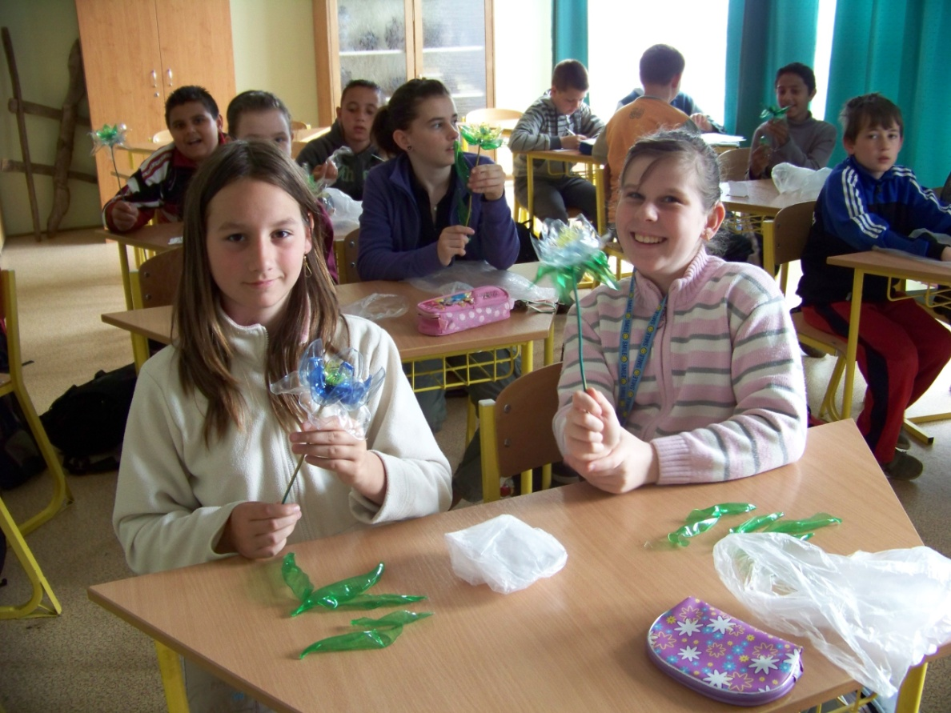

Slide 27
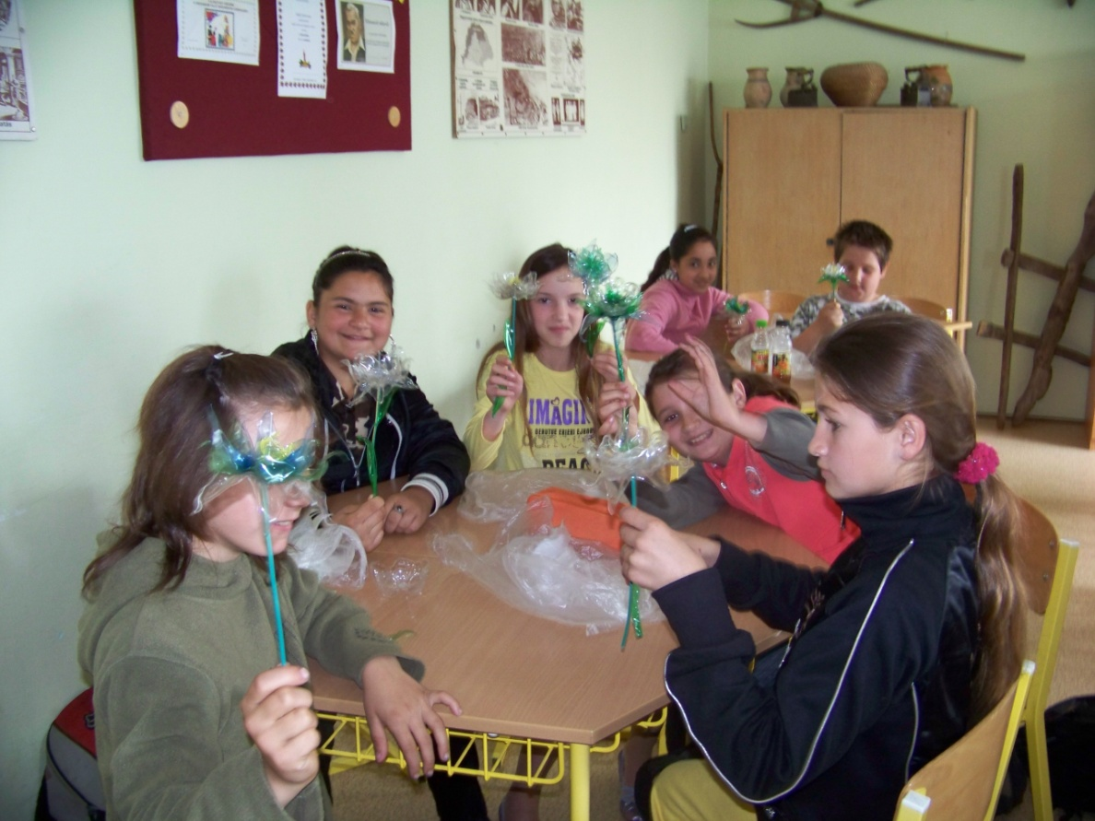
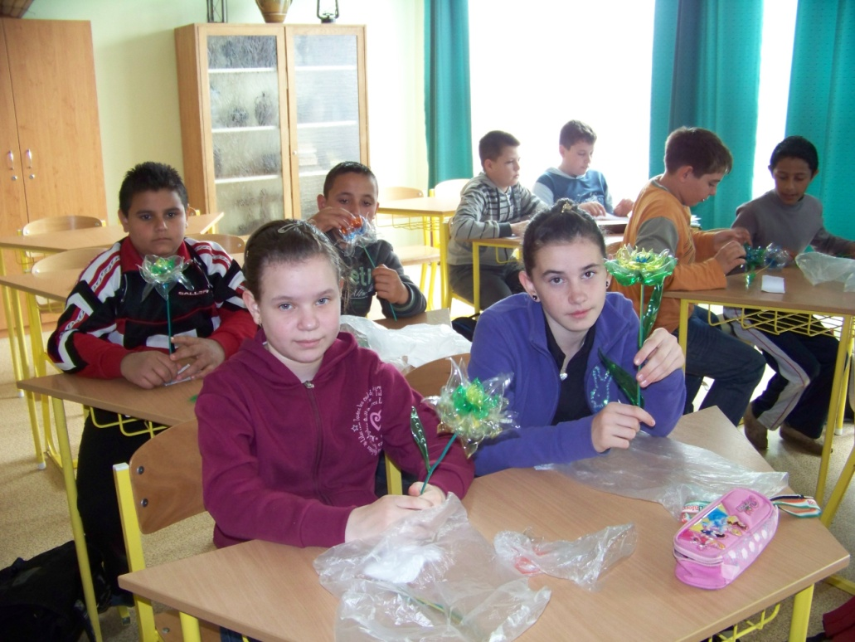
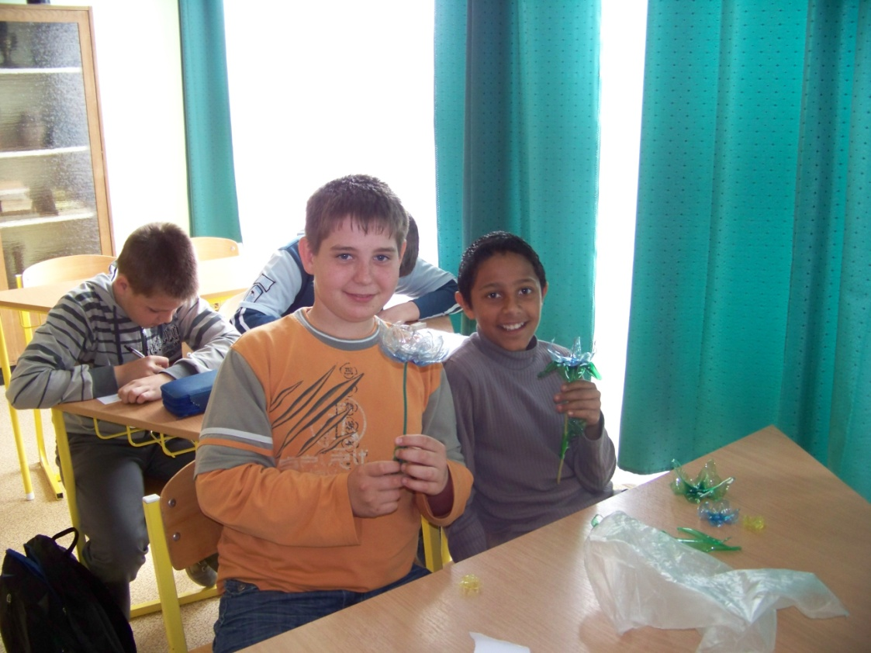
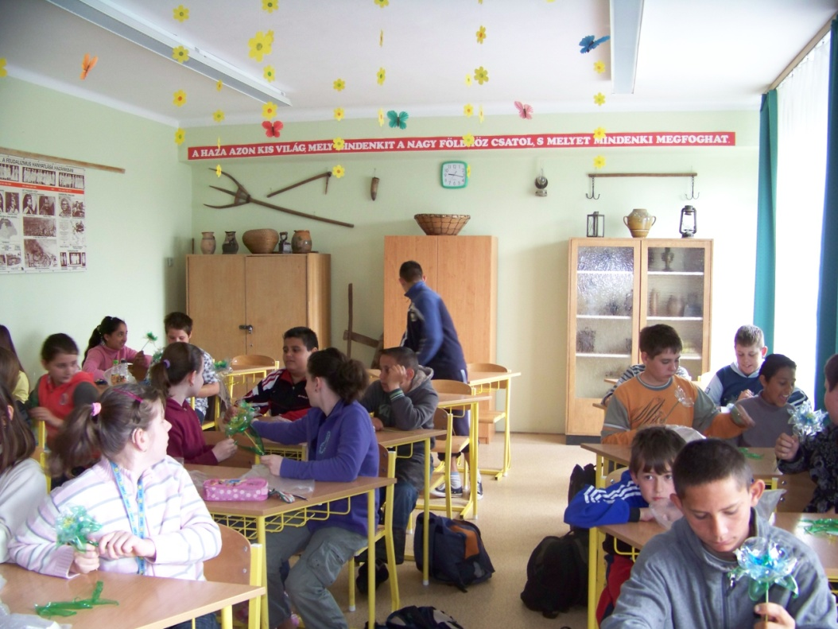

Slide 28
